Slide 1

Introdução ao Flask
Caio Eduardo do Prado Ireno

Slide 2
FLASK
Flask é um pequeno framework web escrito em Python.
Flask é um micro-framework multiplataforma que provê um modelo simples para o desenvolvimento web.
Mas afinal, o que é um Micro-framework e um framework?

Slide 3
Diferenças
Um micro framework e um framework são duas abordagens diferentes para o desenvolvimento de software, cada uma com suas próprias características e finalidades.

Slide 4
Framework
Um framework é uma estrutura de software abrangente que fornece uma base sólida para o desenvolvimento de aplicativos.
Ele geralmente inclui uma variedade de funcionalidades e componentes prontos para uso, como bibliotecas, módulos, classes e métodos.

Slide 5
Micro framework
Um microframework, por outro lado, é uma estrutura mais leve e minimalista, projetada para ser mais simples e direta.
Ele oferece apenas o básico necessário para construir aplicativos, sem as funcionalidades extras encontradas em frameworks mais abrangentes.
Os microframeworks são ideais para projetos pequenos e simples, nos quais você deseja ter mais controle sobre as decisões de arquitetura e deseja manter o código o mais enxuto possível.

Slide 6
Em geral
A principal diferença entre um microframework e um framework é a complexidade e abrangência de suas funcionalidades.
Enquanto um framework oferece uma solução completa e abrangente, um microframework fornece uma abordagem mais leve e minimalista, ideal para projetos menores e mais simples.

Slide 7
Evolução
Inicialmente, um projeto criado com o micro-framework possui apenas o básico para funcionar, (normalmente, sistema de rotas).
É possível implementar outros recursos?
conexão de banco de dados
sistemas de templates
envio de email

Slide 8
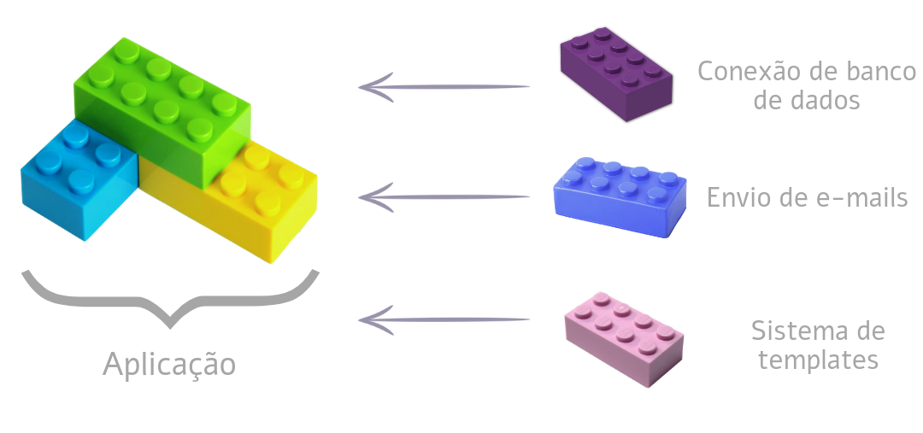
A partir desta necessidade, novas bibliotecas são “encaixadas” no projeto, como uma estrutura de lego.

Slide 9
Características do Flask
Simplicidade: Por possuir apenas o necessário para o desenvolvimento de uma aplicação, um projeto escrito com Flask é mais simples se comparado aos frameworks maiores, já que a quantidade de arquivos é muito menor e sua arquitetura é muito mais simples.

Slide 10
Características do Flask
Rapidez no desenvolvimento: Com o Flask, o desenvolvedor se preocupa em apenas desenvolver o necessário para um projeto, sem a necessidade de realizar configurações que muitas vezes não são utilizadas.

Slide 11
Características do Flask
Projetos menores: Por possuir uma arquitetura muito simples (um único arquivo inicial) os projetos escritos em Flask tendem a ser menores e mais leves se comparados a frameworks maiores.

Slide 12
Características do Flask
Aplicações robustas: Apesar de ser um micro-framework, o Flask permite a criação de aplicações robustas, já que é totalmente personalizável, permitindo, caso necessário, a criação de uma arquitetura mais definida.

Slide 13
Hands On
Como criar um projeto em FLASK?
Dicas:
Documentação: Welcome to Flask — Flask Documentation (3.0.x) (palletsprojects.com)
Repositório: pallets/flask: The Python micro framework for building web applications. (github.com)

Slide 14
Criando um Virtual Environment (venv) no Windows
Um Virtual Environment (venv) no Python permite criar um ambiente isolado para instalar pacotes sem interferir no sistema global. Isso é útil para evitar conflitos entre diferentes projetos.
python -m venv nome_do_ambiente
.\venv\Scripts\Activate
pip freeze > requirements.txt

Slide 15
FLASK
Vamos utilizar o vsCode como IDE: Visual Studio Code - Code Editing. Redefined
Instalação de Flask:
Primeiro, você precisa ter o Flask instalado. Você pode instalar usando o pip:
pip install Flask

Slide 16
Criando um arquivo Python para sua API
Crie um arquivo chamado app.py (ou qualquer outro nome de sua escolha).
Vamos adicionar algumas coisas básicas.

Slide 17
Esta linha importa as classes Flask e jsonify do módulo Flask.
Flask é a classe principal que usaremos para criar a aplicação web, enquanto jsonify é um método conveniente do Flask para converter dicionários Python em respostas JSON.

Slide 18

Esta linha cria uma instância da classe Flask e a atribui à variável app. O argumento __name__ é uma variável especial no Python que representa o nome do módulo atual.
Flask usa isso para determinar o local dos arquivos estáticos, entre outras coisas.

Slide 19
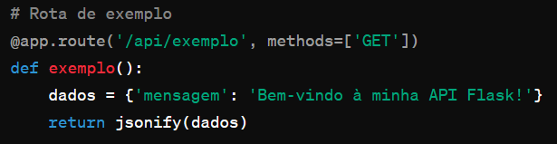
@app -> Esta linha define uma rota para a nossa API. Quando um cliente faz uma solicitação HTTP GET para /api/exemplo, a função decorada abaixo é executada.
A lista de métodos especifica quais métodos HTTP são permitidos para esta rota, neste caso, apenas o método GET.

Slide 20
def exemplo(): Esta linha define uma função chamada exemplo. Esta função será executada quando a rota /api/exemplo for acessada.
dados = {'mensagem': 'Bem-vindo à minha API Flask!'}: Aqui, estamos criando um dicionário Python chamado dados com uma chave mensagem que contém uma string de boas-vindas.
return jsonify(dados): Esta linha retorna os dados em formato JSON usando o método jsonify do Flask.

Slide 21

if name == 'main': Esta linha verifica se este arquivo está sendo executado diretamente pelo interpretador Python.
app.run(debug=True): Se este arquivo estiver sendo executado diretamente, então app.run() inicia o servidor de desenvolvimento do Flask. O argumento debug=True ativa o modo de depuração, o que é útil durante o desenvolvimento, pois fornece mensagens de erro detalhadas e reinicia automaticamente o servidor quando o código é alterado.

Slide 22
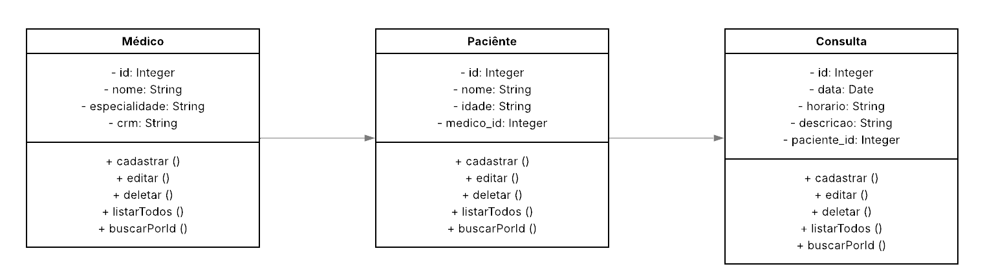
Criando nossa aplicação
Sistema de Hospital - Projeto prático

Slide 23
Obrigado!

